Slide 1
報名序號：110070 團隊名稱：HEY
2021全國智慧製造大數據分析競賽決賽
團隊測驗報告
註1：請用本PowerPoint 文件撰寫團隊測驗報告，請轉成PDF檔案繳交。
註2：依據競賽須知第八條，第5項規定：
決賽簡報之書面及口頭報告、服裝，均不得使用學校系所標誌、提及學校系所、教授姓名及任何可供辨識參賽者身分的資料，違者取消參賽資格，或由主辦單位及評審會議決定處理方式
註3：請於11/27 12:41前繳交團隊測驗報告及測驗結果，至主辦單位指定網站。

Slide 2
【提醒】
11/27(六)請繳交兩個檔案：
1. 簡報檔，檔名命名規則如下，使用英文命名：
- ProjectA：報名序號_ projectA _report.pdf，例如：110999_projectA_report.pdf
- ProjectB：報名序號_ projectB _report.pdf，例如：110999_projectB_report.pdf
2. 決賽測驗結果檔，檔名命名規則如下，使用英文命名：
- ProjectA：報名序號_projectA_ans.csv，例如：110999_projectA_ans.csv
- ProjectB：報名序號_projectB_ans.csv，例如：110999_projectB_ans.csv

Slide 3
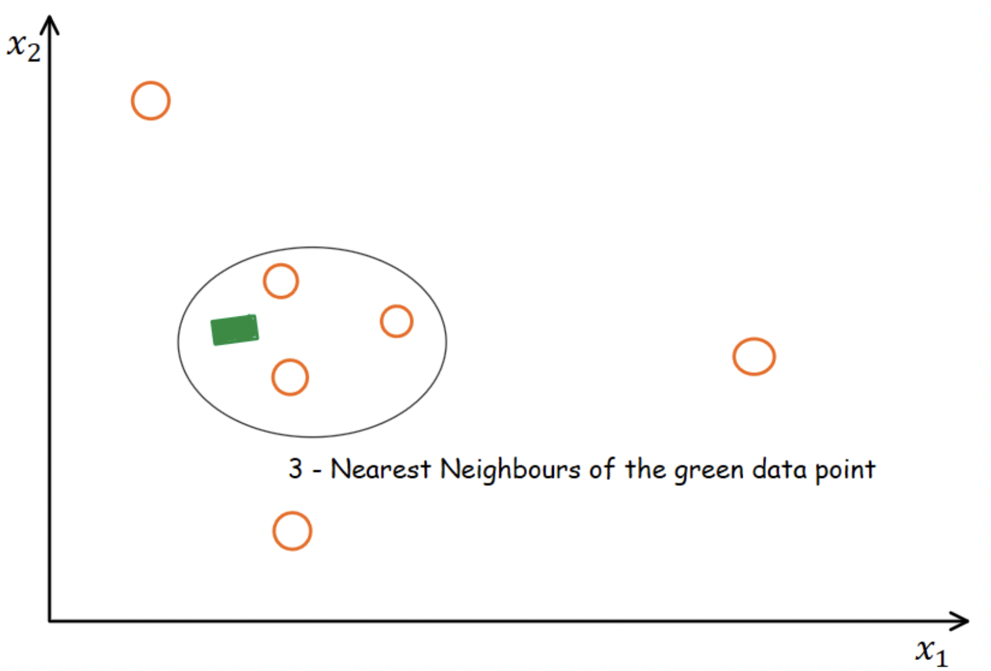
一、資料前處理(說明資料前處理過程)
尋找train1的欄位空值數量大於80%，將欄位刪除
用train1的現有欄位讀取train2, test資料，將test資料的y補0
合併train1, train2, test，以防止類別型資料進行獨熱編碼的不一致現象
將特徵欄位(X)與結果(y)分開
利用KNN Impute方法填補缺失值
將特徵欄位(X)做正規化(Z-Score)
最後將test資料分離出來
https://www.uj5u.com/qita/2249.html

Slide 4
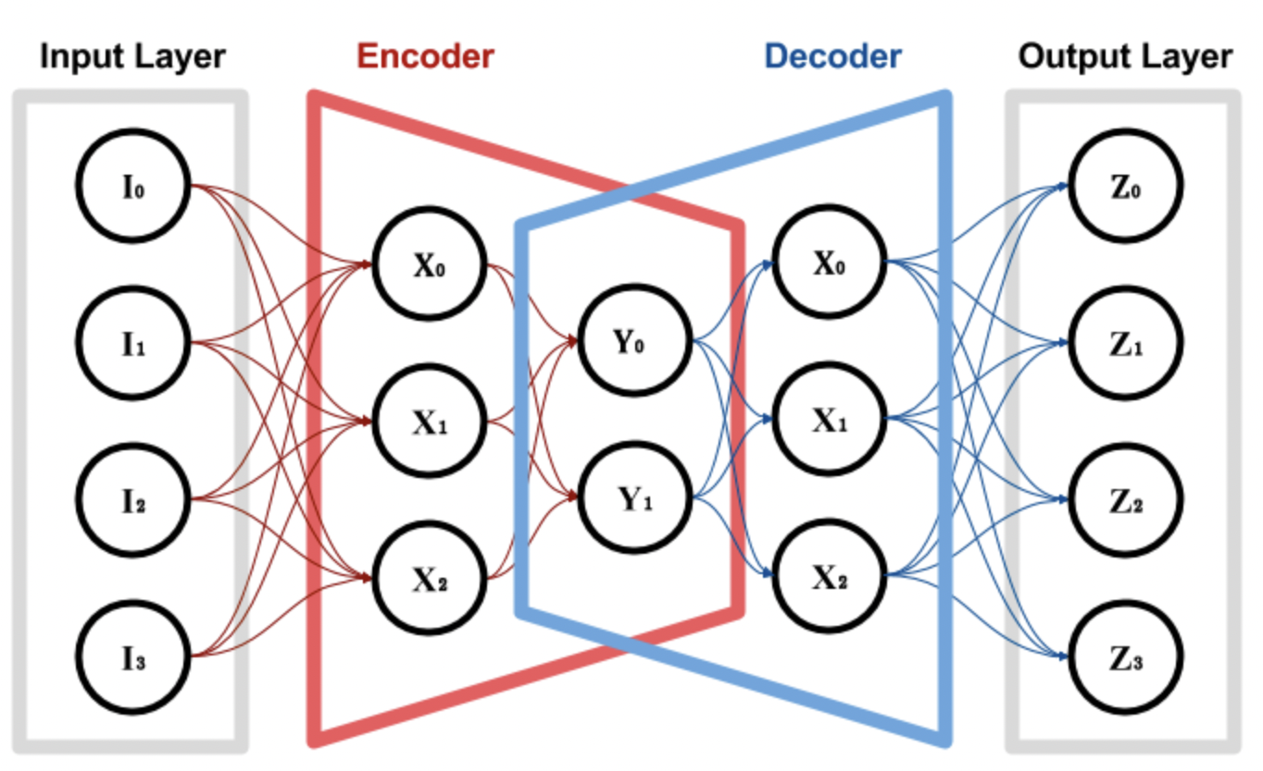
二、演算法和模型介紹(介紹方法細節)
利用Variational AutoEncoder（VAE）進行訓練與預測
首先，介紹AutoEncoder的基本架構
https://ithelp.ithome.com.tw/m/articles/10226549

Slide 5
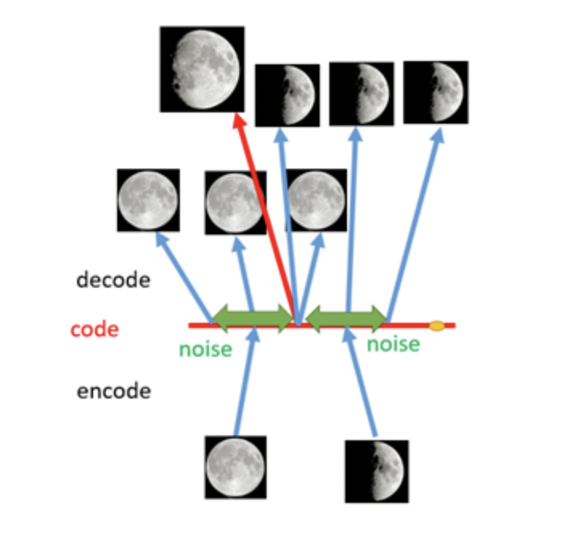
二、演算法和模型介紹(介紹方法細節)
https://blog.csdn.net/a312863063/article/details/87953517

Slide 6
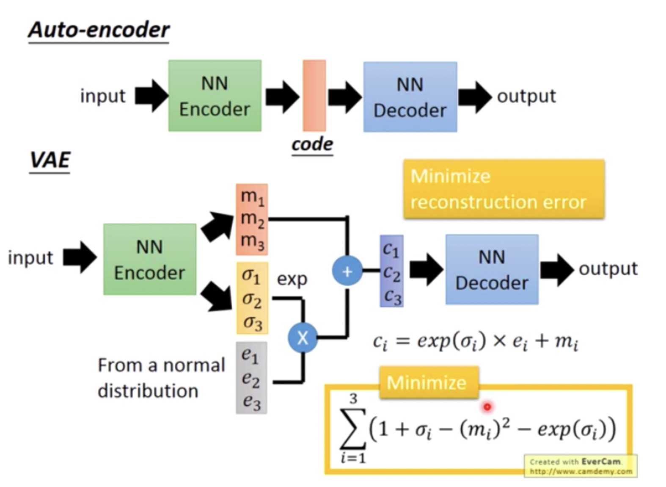
二、演算法和模型介紹(介紹方法細節)
2. 談論AutoEncoder與其進化版VAE的差異
加入Noise，Normal Distribution的抽樣，KL Divergence（用以衡量相同事件空間裡兩個概率分佈的情況）
https://ithelp.ithome.com.tw/m/articles/10226549

Slide 7
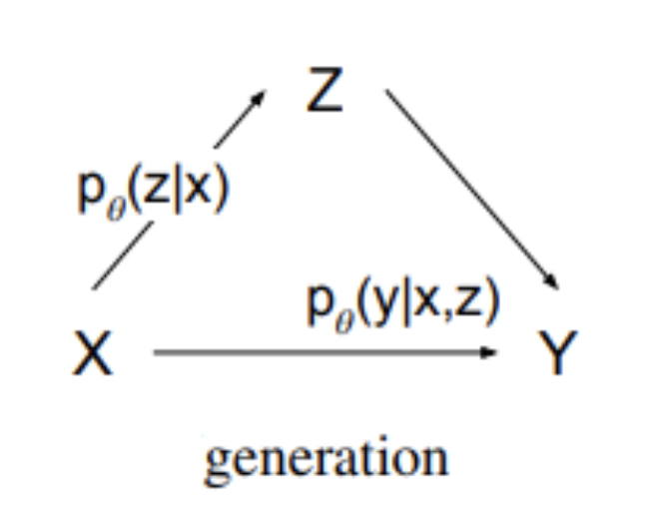
二、演算法和模型介紹(介紹方法細節)
CVAE
VAE
https://www.gushiciku.cn/pl/patp/zh-tw

Slide 8
三、執行環境/套裝選擇/執行方式
作業系統：Linux-Ubuntu
程式語言：Python
工具軟體：
Scikit-Learn
Keras
Numpy
Pandas

